Slide 1
Estudios Regionales del Pacífico Asiático, Medio Oriente y África
Instituto Politécnico Nacional
Escuela Superior de Comercio y Administración
Lic. Negocios Internacionales
Mtro. Luis Julián Mireles Romero

Slide 2
Propósito de la Unidad de Aprendizaje
Evalúa las oportunidades de negocio entre México y la región del Pacífico Asiático, Medio Oriente y África (PAMOA), de acuerdo al entorno económico, político y social y a la normatividad de los negocios internacionales.

Slide 3
Unidad Temática I. Panorama General de la Región

Slide 4
Unidad de Competencia
Identifica los elementos que define el perfil del consumidor asiático y africano a partir de la información básica de la región.

Slide 5
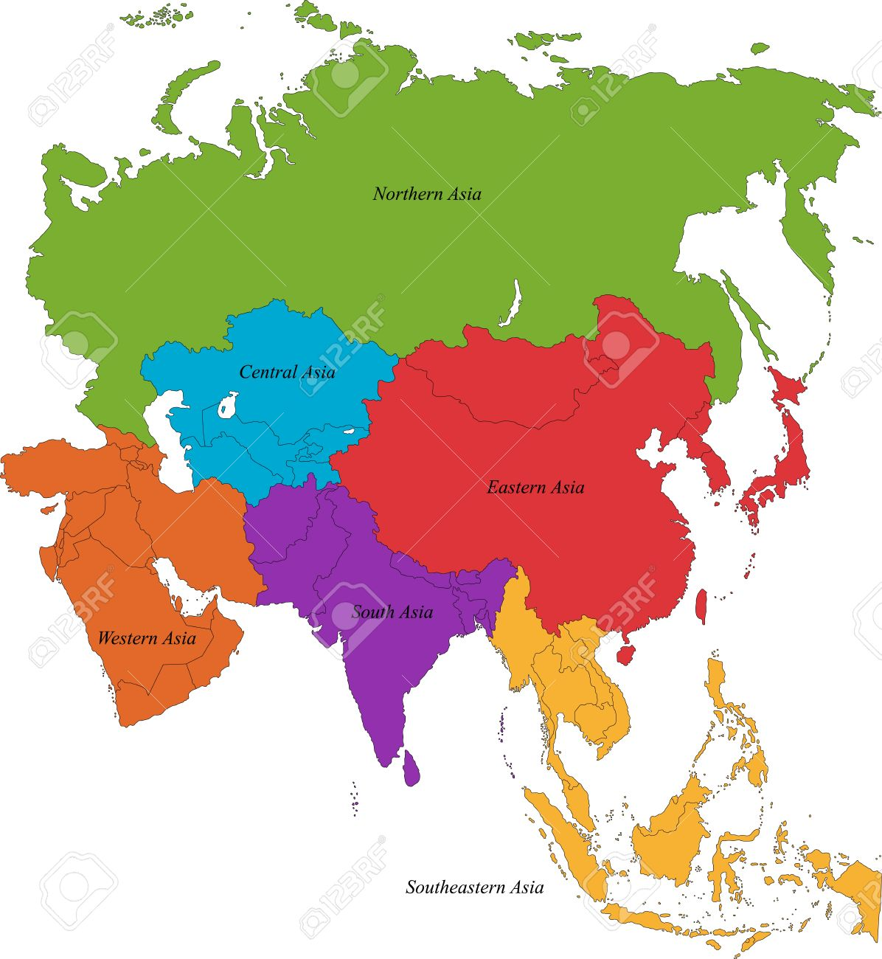
1.1.1 Introducción al continente asiático (estudio por regiones)
Asia está conformada por seis regiones:
Norte Asiático.
Asia Central.
Asia del Oeste.
Asia del Este.
Sur de Asia.
Sureste Asiático.

Slide 6
1.1.1 ASIA CENTRAL
Asia Central está conformada por los siguientes Estados.
Kazajistán.
Uzbekistán
Turkmenistán
Kirguistán.
Tayikistán
Afganistán

Slide 7
1.1.1 ASIA ORIENTAL
Asia oriental está conformada por los siguientes Estados:
Mongolia.
China.
Corea del Norte.
Corea del Sur.
Japón.

Slide 8
1.1.1 ASIA MERIDIONAL
Asia meridional o el sur de Asia está conformada por los siguientes Estados:
Pakistán.
India.
Nepal.
Bután.
Bangladesh.
Sri Lanka.

Slide 9
1.1.1 SURESTE ASIÁTICO
El sureste asiático está integrado por los siguientes países:
Birmania.
Tailandia.
Laos.
Camboya.
Vietnam
Singapur.
Indonesia.
Malasia.
Indonesia.
Filipinas.

Slide 10
1.1.1 ASIA OCCIDENTAL
Asia occidental o Medio Oriente está integrada por los siguientes países:
Georgia.
Azerbaiyán.
Armenia
Turquía.
Irán.
Irak.
Siria.
Líbano.
Chipre.
Israel
Palestina
Jordania.
Arabia Saudita
Kuwait
Bahréin.
Qatar.
Emiratos Árabes Unidos.
Omán.
Yemen.

Slide 11
1.1.1 ASIA SEPTENTRIONAL
Asia septentrional o el norte de Asia esta conformado sólo por Rusia.

Slide 12
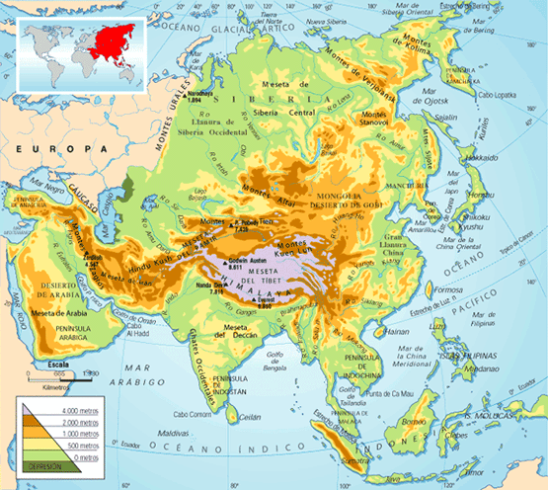
1.1.1 Geografía Física. Orohidrografía de Asia

Slide 13
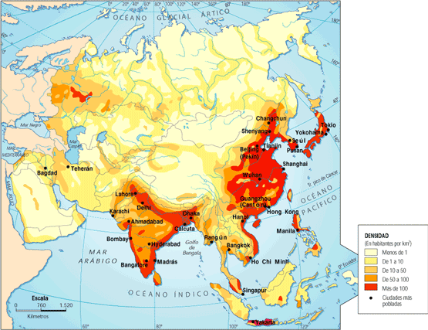
1.1.1 Aspectos Económicos. Densidad de población

Slide 14
1.1.2 Introducción al Continente Africano ( estudio por regiones)
África está dividida en cinco grande regiones.
Norte de África.
África Occidental.
África Central.
África Oriental.
África del Sur.

Slide 15
1.1.2 ÁFRICA SEPTENTRIONAL
África septentrional o del norte está conformado por los siguientes Estados.
Sahara Occidental.
Marruecos.
Argelia.
Túnez.
Libia.
Egipto.
Sudán.
Sudán del Sur.

Slide 16
1.1.2 ÁFRICA CENTRAL
África central está integrada por los siguientes Estados:
Chad.
República Centroafricana.
Camerún.
Congo.
República Democrática del Congo.
Gabón.
Guinea Ecuatorial.
Santo Tomé y Príncipe.
Angola.

Slide 17
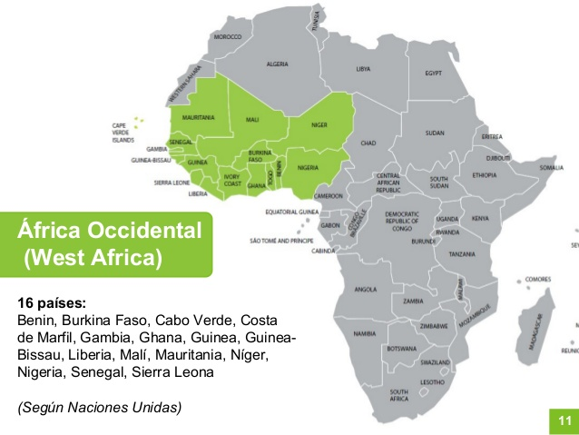
1.1.2 ÁFRICA OCCIDENTAL
África Occidental está conformada por los siguientes países:
Benín.
Burkina Faso.
Cabo Verde.
Costa de Marfil.
Gambia.
Ghana.
Guinea.
Guinea Bissau.
Liberia.
Mali.
Mauritania.
Níger.
Nigeria.
Senegal.
Sierra Leona.

Slide 18
1.1.2 ÁFRICA ORIENTAL
África Oriental está conformada por los siguientes Estados:
Eritrea.
Djibouti.
Somalia.
Etiopia.
Uganda.
Kenia.
Ruanda.
Burundi
Tanzania.
Zambia.
Malawi.
Mozambique.
Zimbabue
Madagascar.

Slide 19
1.1.2 ÁFRICA MERIDIONAL
África meridional o del sur está compuesta por:
Namibia.
Botswana
Sudáfrica.
Lesoto.
Swazilandia.

Slide 20
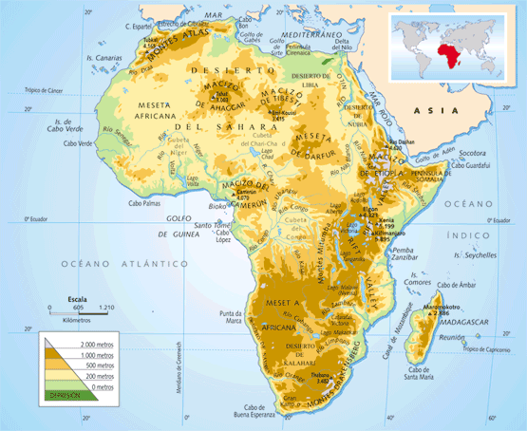
1.1.2 Geografía Física. Orohidrografía de África

Slide 21
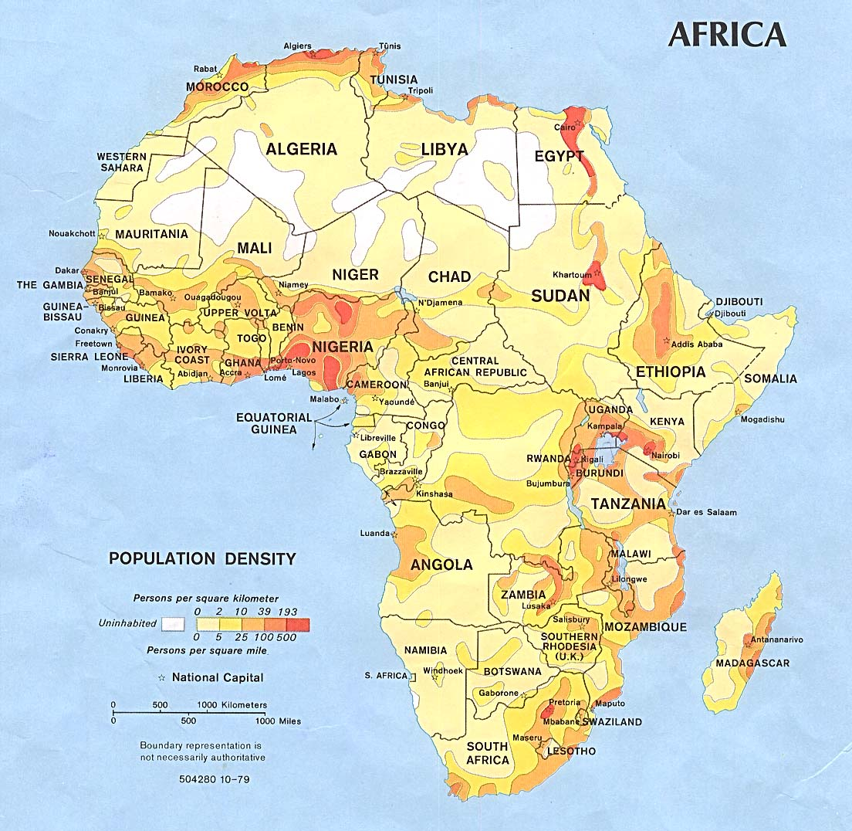
1.1.2 Aspectos Económicos. Densidad de población de África

Slide 22
1.2 Colonialismo vs. Imperialismo. Condiciones históricas previas de los conflictos contemporáneos
A través de la Conferencia de Berlín de 1885, las principales potencias como Reino Unido, Francia, Portugal y Alemania hicieron el reparto territorial de África.

Slide 23
1.2 Colonialismo Europeo en Asia
Asia también vivió el colonialismo por parte del mundo occidental. Reino Unido, Francia. Holanda y España tuvieron colonias asiáticas.
El colonialismo asiático estuvo vigente hasta el siglo XX.

Slide 24
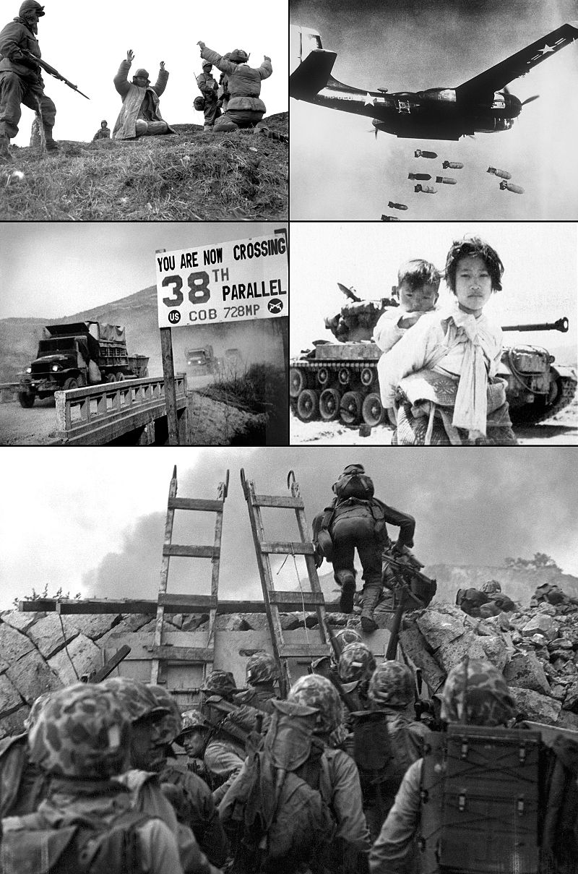
1.2.4 Guerra de Corea
La Guerra de Corea enfrentó a Corea del Sur apoyada por los Estados Unidos y Corea del Norte soportada por la extinta URSS.
Fue producto de la Guerra Fría y duró de 1950 hasta 1953.

Slide 25
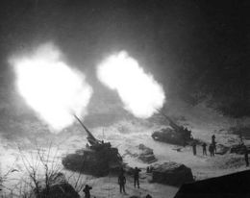
La guerra fue suspendida con un armisticio el 27 de julio de 1853.
Desde ese momento las dos Coreas se mantienen en conflicto.

